Slide 1
DOWN
JESTEM
PRZECIW

Slide 2
DZIECKO Z ZESPOŁEM DOWNA,
MOŻE NAUCZYĆ SIĘ TEGO CO INNE DZIECI…część 2

Slide 3
ZESPÓŁ DOWNA jest całościowym zaburzeniem obejmującym kaskadę patologii wynikających z błędu genetycznego trisomii pełnej lub częściowej 21 chromosomu, prowadzącym do wcześniejszej, zakodowanej genetycznie, śmierci osoby z tą wadą i progresywnym pogorszeniem się jakości życia będącym efektem zaburzeń i stanów chorobowych, wpływających na funkcje poznawcze, komunikację, sprawność ruchową i możliwość prowadzenia samodzielnego życia.

Slide 4
STRATEGIA POZYTYWNEGO MYŚLENIA

Slide 5
„…gdy zrozumiałam, jakie trudności napotyka moja córka w edukacji, miała wtedy 20 lat. Przez ostatnie 10 lat nauczyła się więcej niż przez pierwsze 20 lat jej życia…”

Slide 6
„…powinniśmy nasze dzieci traktować według ich chronologicznego wieku, a nie wieku na jakim jest ich rozwój …”

Slide 7
„STRATEGIA EDUKACJI DZIECI Z ZESPOŁEM DOWNA TO UMIEJĘTNOŚĆ MOTYWOWANIA.”

Slide 8
„DZIECI Z ZESPOŁEM DOWNA MAJĄ TAKI SAM POZIOM IQ JAK RÓWIEŚNICY. RÓBMY TESTY WYKORZYSTUJĄCE PAMIĘĆ DŁUGOTRWAŁĄ.”

Slide 9
SILNE STRONY DZIECKA Z ZD
1.
2.
3.
4.
5.
6.

Slide 10
SILNE STRONY NAUCZYCIELA DZIECKA Z ZD
1.
2.
3.
4.
5.
6.

Slide 11
POZYTYWNA STRATEGIA EDUKACJI
1.WYKORZYSTUJE SILNE STRONY DZIECKA I NAUCZYCIELA
2.UMIE PRZEKUĆ SŁABE PUNKTY W SILNE LUB MOŻLIWOŚCI.
3.BUDUJE UWAGĘ, POPRZEZ ROZUMIENIE POTRZEB.
4.AKCEPTUJE DYSFUNKCJE NEUROPRZEKAŹNIKÓW.

Slide 12
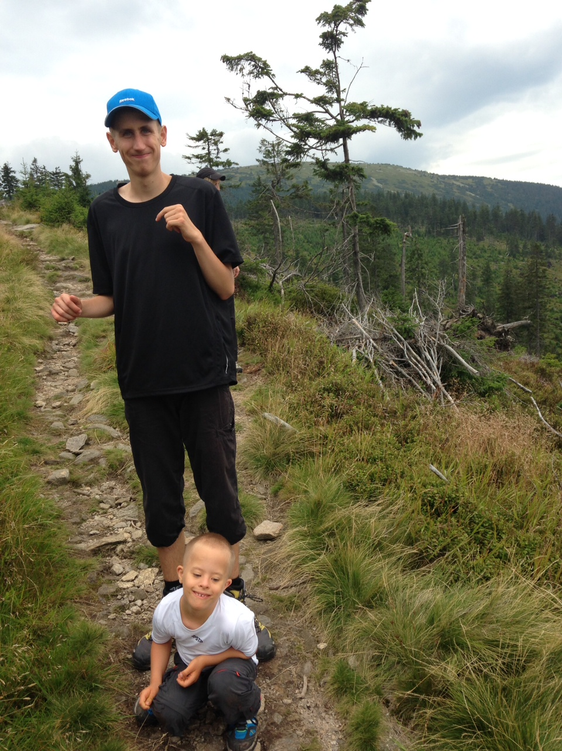
Dziękuję !
Bracia w górach na poziomie
1 200 m npm

